Slide 1
Théorie des mécanismes
Applications corrigées

Slide 2
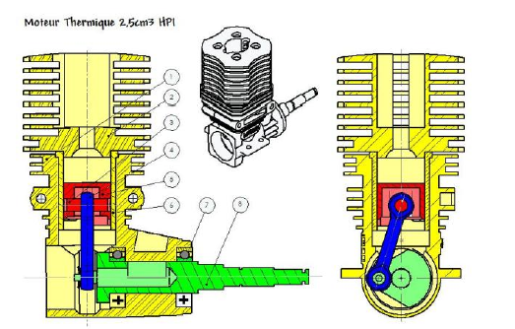
Moteur de modélisme 2,5 cm³

Slide 3
Moteur de modélisme 2,5 cm³

Slide 4
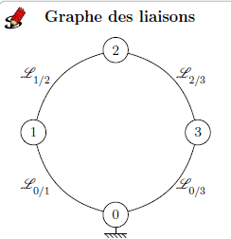
Moteur de modélisme 2,5 cm³

Slide 5
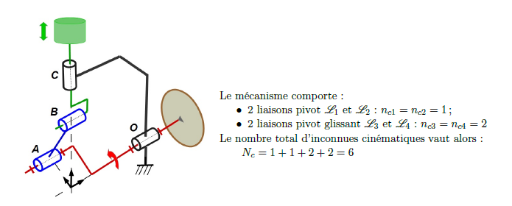
Moteur de modélisme 2,5 cm³

Slide 6
Moteur de modélisme 2,5 cm³

Slide 7
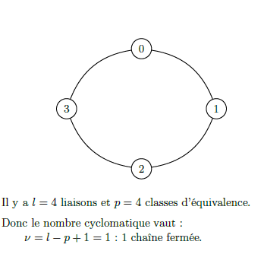
Moteur de modélisme 2,5 cm³

Slide 8
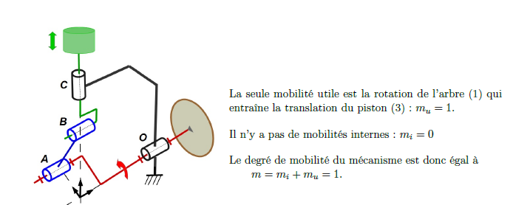
Moteur de modélisme 2,5 cm³

Slide 9
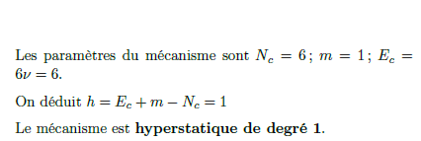
Moteur de modélisme 2,5 cm³

Slide 10
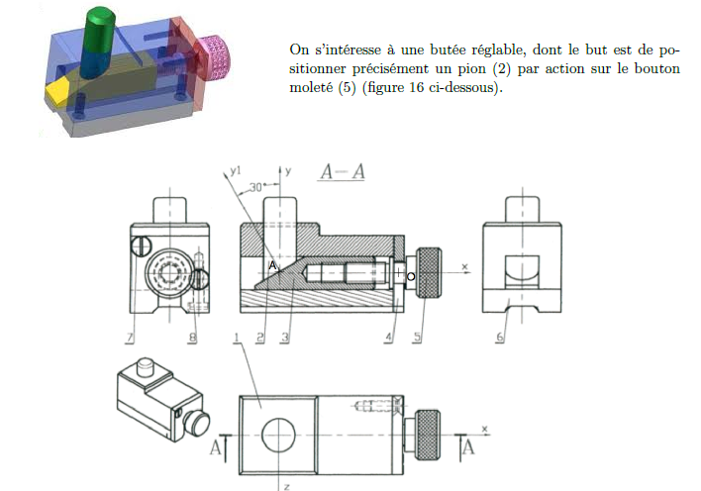
Butée réglable

Slide 11
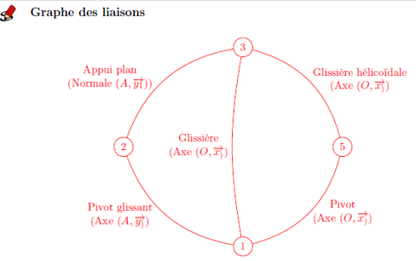
Butée réglable

Slide 12
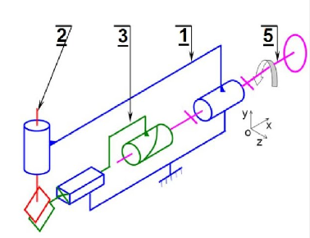
Butée réglable

Slide 13
Butée réglable

Slide 14
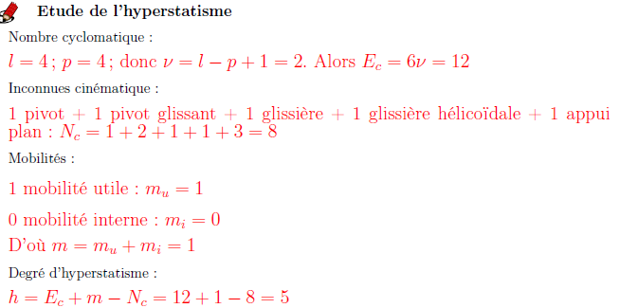
Butée réglable

